Slide 1


CHÀO MỪNG
CÁC CON ĐẾN VỚI TIẾT TIẾNG VIỆT LỚP 1

Slide 2


ÔN VÀ KHỞI ĐỘNG
xinh đẹp
Đọc
chênh chếch
thếp giấy
Vầng trăng tròn nhô lên sau rặng núi.

Slide 3
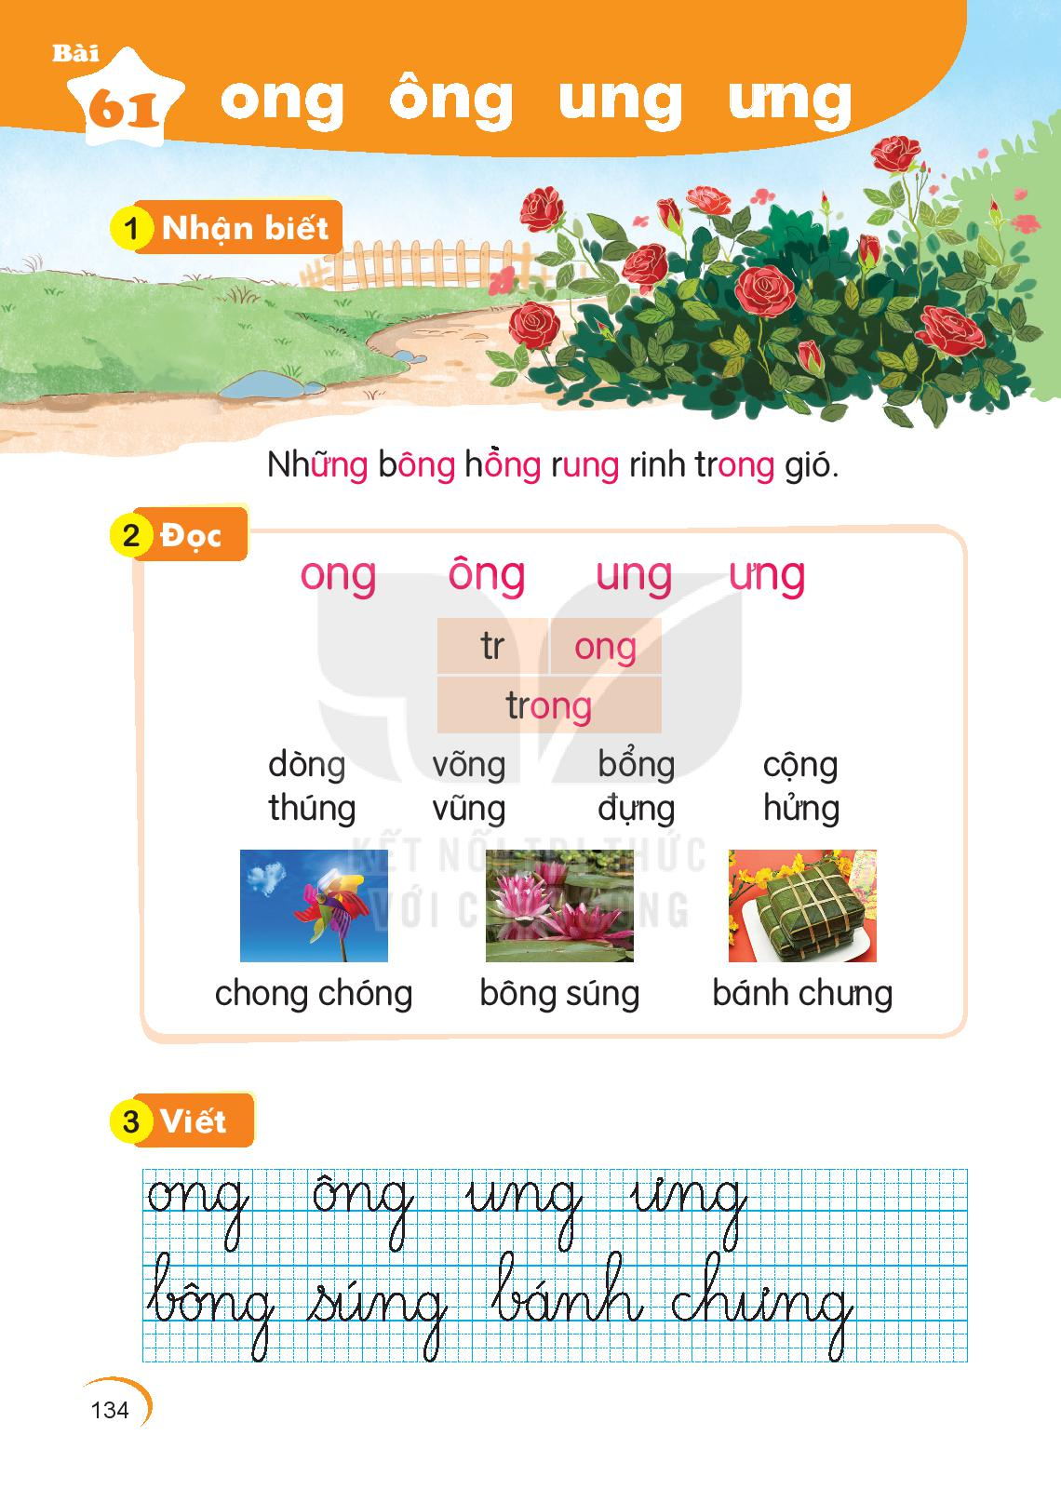
ông
ung
ong
Những bông hồng rung rinh trong gió.
ưng
ông

Slide 4





Bài 61
ong – ông – ung - ưng

Slide 5


u
ư
ng
ng
o
ô
ng
ng
tr
ong
ong
tr
ông
ong
ông
cộng
dòn
võng
bổng
ong
hửng
ung
ưng
ưng
ung
vũng
đựng
thúng

Slide 6
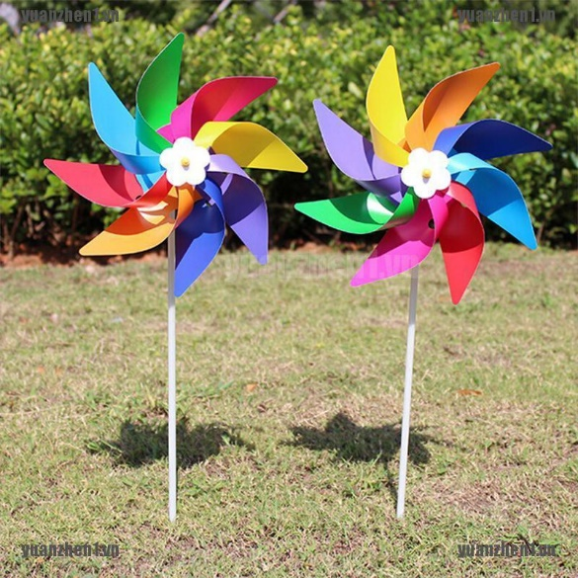
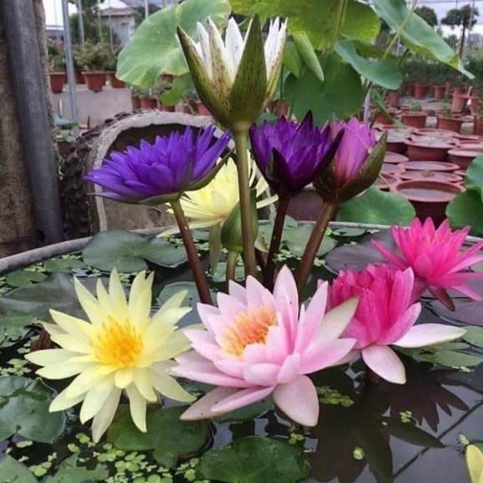
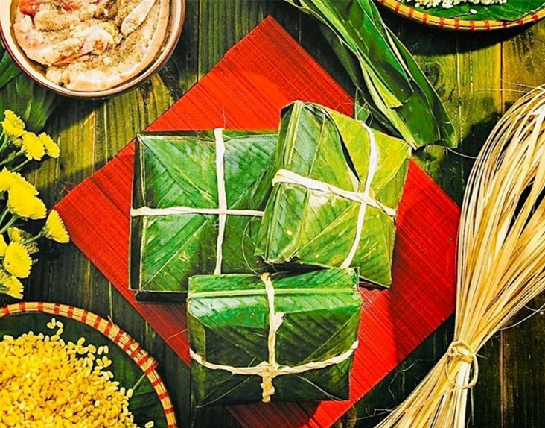
bánh chưng
bông súng
ưng
chong chóng
ung
ong
ong
ông

Slide 7

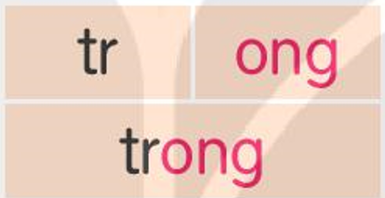
ong ông ung ưng
dòng võng bổng cộng
thúng vũng đựng hửng
chong chóng
bông súng
bánh chưng

Slide 8







Thư Giãn

Slide 9

Viết bảng con

Slide 11
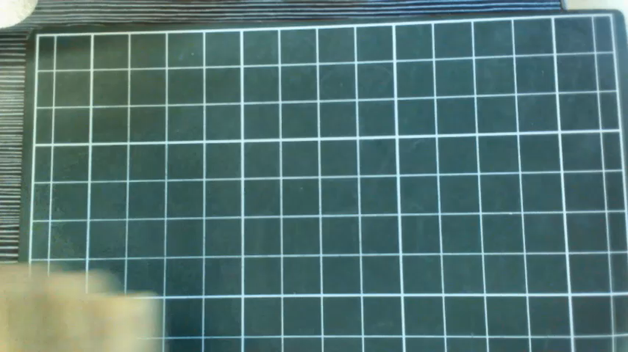

Slide 12
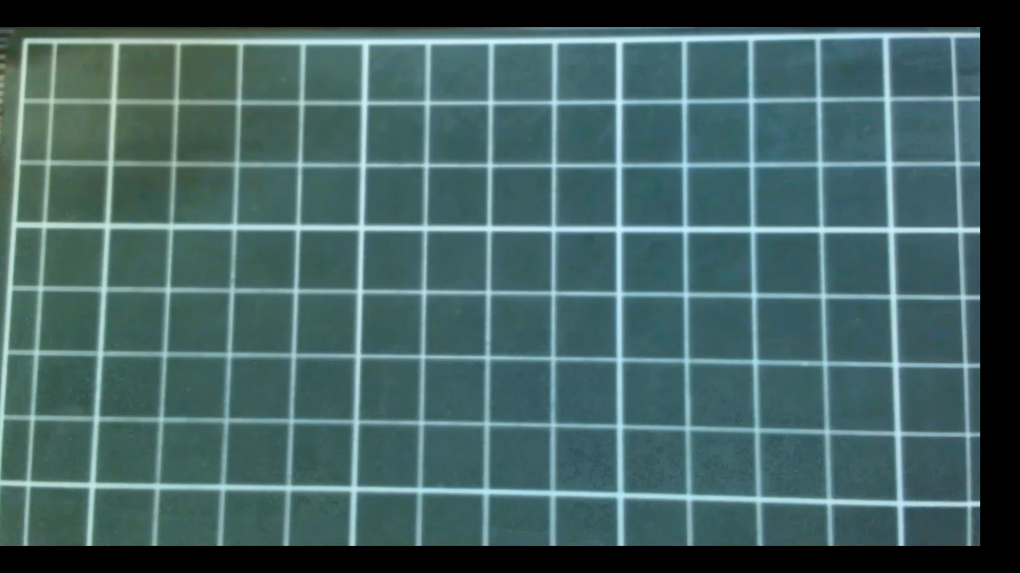

Slide 13

Tiết 2

Slide 14
Luyện đọc lại

Slide 15
ong ông ung ưng
dòng võng bổng cộng
thúng vũng đựng hửng
chong chóng
bông súng
bánh chưng

Slide 16
Viết vở

Slide 17


Slide 18
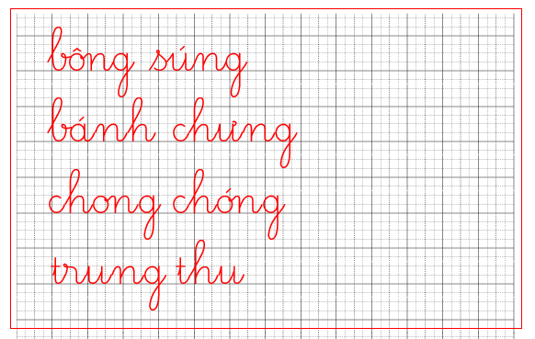

Slide 19
Thư Giãn

Slide 20
Luyện đọc câu

Slide 21
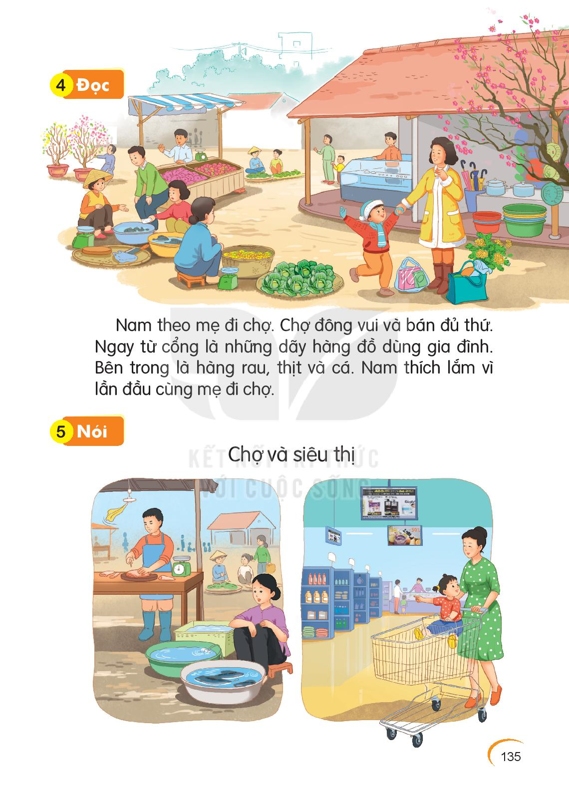
Nam theo mẹ đi chợ. Chợ đông vui và bán đủ thứ. Ngay từ cổng là những dãy hàng đồ dùng gia đình. Bên trong là hàng rau, thịt và cá. Nam thích lắm vì lần đầu cùng mẹ đi chợ.

Slide 22
1
2
Nam theo mẹ đi chợ. Chợ đông vui và bán đủ thứ. Ngay từ cổng là những dãy hàng đồ dùng gia đình. Bên trong là hàng rau, thịt và cá. Nam thích lắm vì lần đầu cùng mẹ đi chợ.
3
4
5
Nam theo mẹ đi đâu?
Chợ bán những gì?
Nam có thích đi chợ với mẹ không? Vì sao?

Slide 23
ong ông ung ưng
dòng võng bổng cộng
thúng vũng đựng hửng
chong chóng
bông súng
bánh chưng
Nam theo mẹ đi chợ. Chợ đông vui và bán đủ thứ. Ngay từ cổng là những dãy hàng đồ dùng gia đình. Bên trong là hàng rau, thịt và cá. Nam thích lắm vì lần đầu cùng mẹ đi chợ.

Slide 24
Luyện nói

Slide 25
Chợ và siêu thị

Slide 26


Slide 27
Chúc
các con
Chăm ngoan, học giỏi

